Slide 1




Учебное пособие для учащихся 9-12 классов
9-12 классы

Slide 2
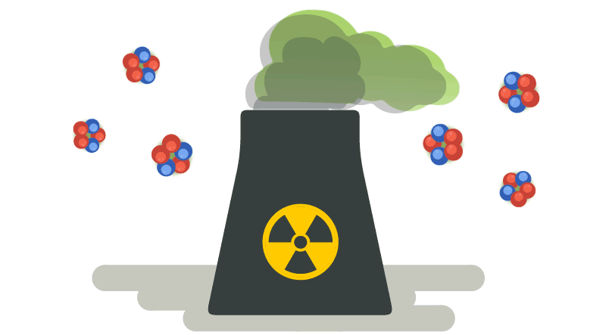
Ядерные или радиологические аварии
Ядерная авария – это любая авария на объекте ядерной энергетики, которая может привести к выбросу радиоактивных веществ в окружающую среду и вызвать вредное воздействие на человека и окружающую среду.

Slide 3
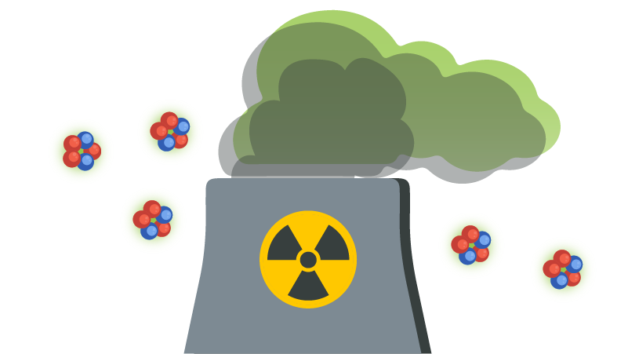
Ядерные или радиологические аварии
Ядерная авария может произойти:
в случае нарушения активной зоны реактора на атомной электростанции (АЭС), недопустимого выброса радиоактивных веществ в окружающую среду при транспортировке, хранении ядерного топлива, а также в случае возникновения чрезвычайных ситуаций при закрытии АЭС и т. п.

Slide 4

Ядерные или радиологические аварии
Ядерная авария может произойти:
на подводных лодках, ледоколах и других судах с ядерными реакторами.

Slide 5
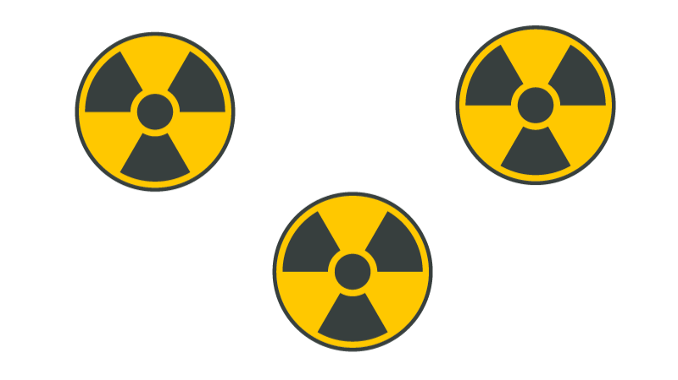
Ядерные или радиологические аварии
В случае ядерной или радиологической аварии человек может подвергнуться внешнему и/или внутреннему воздействию ионизирующего излучения. При получении большой дозы излучения за короткий промежуток времени развивается острое повреждение. В первую очередь повреждается костный мозг и клетки желудка и кишечника. Последствия могут проявиться в течение первых нескольких часов. Костный мозг начинает вырабатывать меньше кровяных клеток для защиты организма от инфекций.
Люди, подвергшиеся воздействию ионизирующего излучения, подвержены инфекционным заболеваниям, но при хорошем медицинском обслуживании могут восстановиться после высоких доз. Малые дозы ионизирующего излучения могут вызывать рак или генетические повреждения (различные наследственные заболевания). Повреждения могут проявиться спустя годы после облучения.

Slide 6
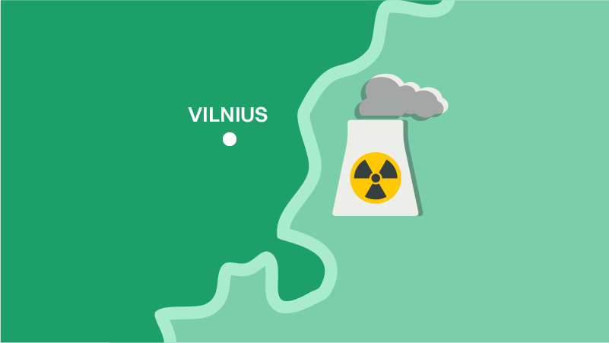
Ядерные или радиологические аварии
В случае ядерной аварии на Белорусской АЭС радиоактивные вещества, рассеянные в окружающей среде, попадут в Литву и могут загрязнить литовскую почву и воду, включая продукты питания. Они также могут загрязнить здания и другое имущество литовского населения. Таким образом, последствия будут весьма значительными, поэтому необходимо быть готовым к возможным авариям такого рода.

Slide 7
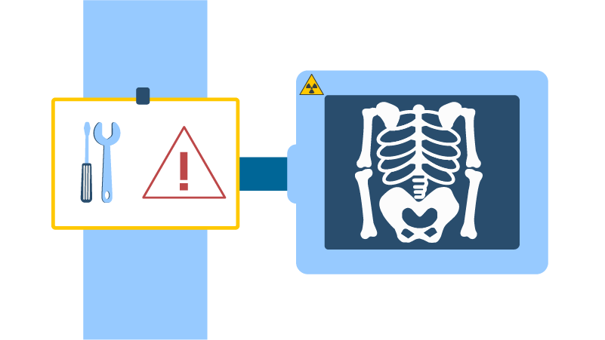
Ядерные или радиологические аварии
Радиологическая авария – событие, возникшее в результате неисправности оборудования или нарушения технологических процессов, последствия которого требуют немедленного принятия мер по снижению вредного воздействия ионизирующего излучения на людей, их имущество и окружающую среду. Радиологические аварии происходят при использовании источников ионизирующего излучения в медицине, промышленности, сельском хозяйстве и науке. Источники могут быть утеряны, украдены или иным образом не контролироваться.

Slide 8
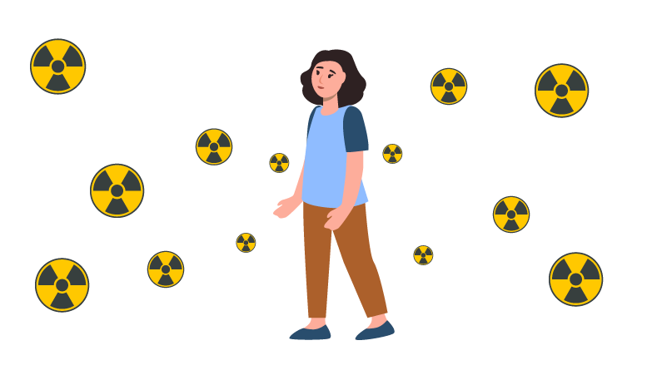
Ядерные или радиологические аварии
Ионизирующее излучение воздействует на клетки организма, повреждая или убивая их. Поврежденные клетки могут восстанавливаться, но если организм подвергается очень высокому уровню радиации, он не в состоянии их восстановить, и многие клетки в организме погибают, вызывая отказ органов и опасные для жизни повреждения. Из поврежденных клеток организма могут начать развиваться злокачественные опухоли. Но это маловероятно, поскольку в организме человека имеются защитные механизмы, нейтрализующие поврежденные клетки.

Slide 9
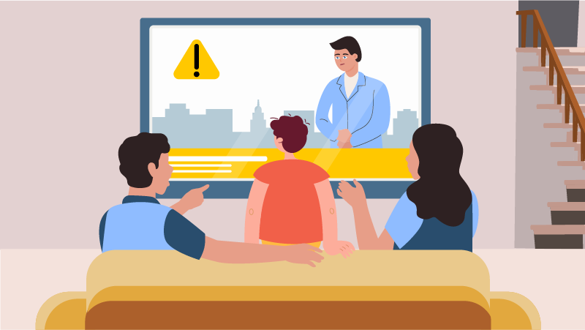
Защитные действия населения в случае ядерной аварии
Что делать в случае ядерной или радиологической аварии?
Если вы услышали сигнал радиационной опасности, независимо от того, где вы находитесь, зайдите в дом или оставайтесь дома, следите за информацией по литовскому радио или телевидению, на сайте www.lt72.lt

Slide 10

Защитные действия населения в случае ядерной аварии
Первые действия:
В случае ядерной или радиологической аварии следует немедленно закрыть все окна, форточки, двери, дымоходы, вентиляционные каналы. Отключить системы вентиляции, подачи воздуха, кондиционирования и отопления, в которых используется наружный воздух, закрыть каминные заслонки.

Slide 11
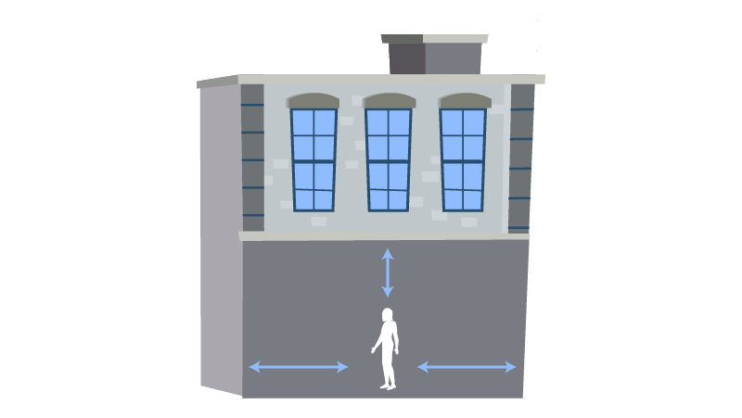
Защитные действия населения в случае ядерной аварии
Первые шаги:
Рекомендуется держаться как можно дальше от внешних стен здания или идти в подвал. Радиоактивные вещества оседают на внешней стороне зданий, поэтому безопаснее всего находиться как можно глубже внутри здания и как можно дальше от внешних стен и крыши здания.

Slide 12
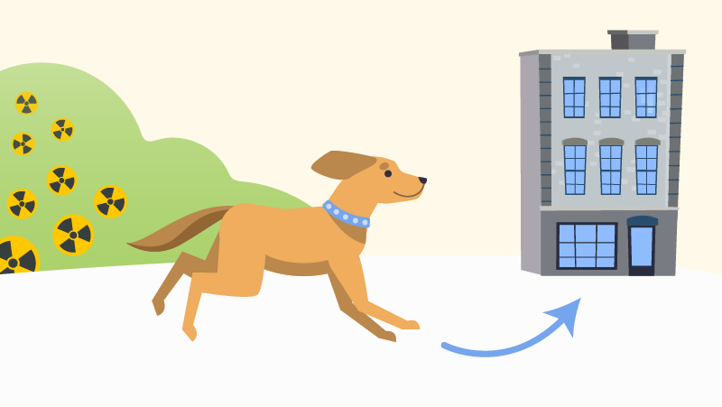
Защитные действия населения в случае ядерной аварии
Первые шаги:
Домашних животных также следует привести домой.

Slide 13
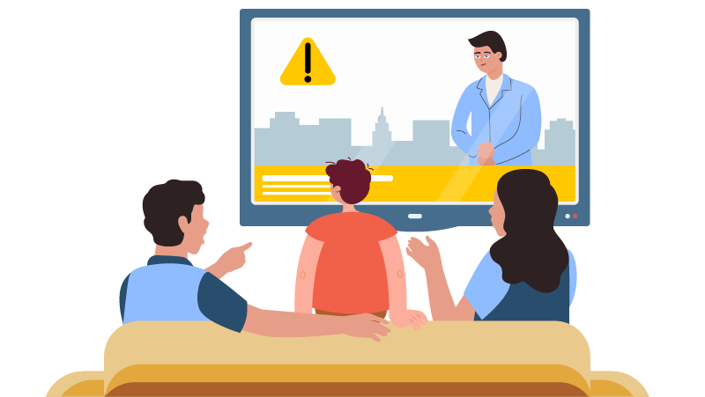
Защитные действия населения в случае ядерной аварии
Первые шаги:
Особенно важно оставаться в помещениях до появления дополнительной информации, которую нужно следить по радио и телевидению.
Органы государственной власти могут рекомендовать другие защитные мероприятия для защиты населения в случае ядерной или радиологической аварии.

Slide 14

Защитные действия населения в случае ядерной аварии
Выделим два ключевых защитных действия для населения при ядерной аварии. Это немедленные и ранние защитные действия.
Немедленные защитные действия – это защитные действия, предпринимаемые в течение нескольких часов или суток после ядерной или радиологической аварии.

Slide 15
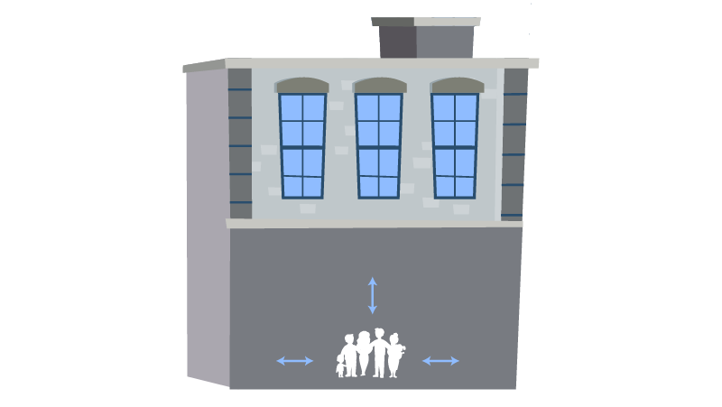
Немедленные защитные действия
К таким действиям относятся:
Укрытие людей – нужно идти в герметичное здание с неповрежденными стенами и окнами. Это может быть жилой дом, школа, офис.

Slide 16

Немедленные защитные действия
Эвакуация – немедленный выезд населения из опасной зоны с предоставлением временного жилья.

Slide 17
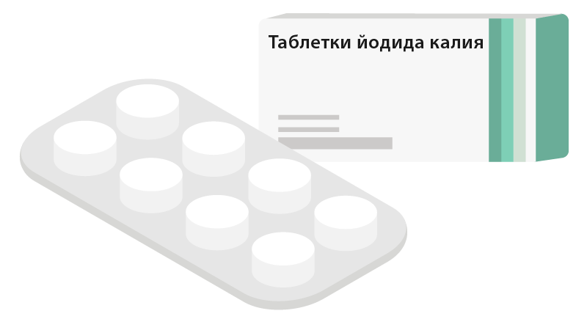
Немедленные защитные действия
Блокирование щитовидной железы йодом – необходимо принять назначенную дозу таблеток йодида калия.

Slide 18
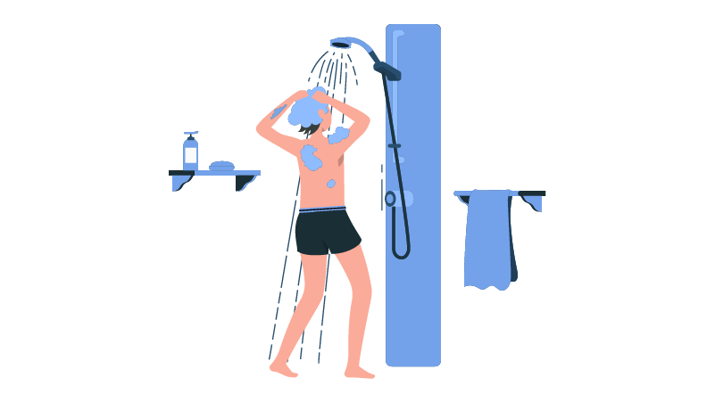

Немедленные защитные действия
v
Дезактивация включает в себя удаление радиоактивных веществ с кожи и личных вещей, а также ограничение потребления пищи и питьевой воды, загрязненных радиоактивными веществами – людям рекомендуется не есть определенные продукты и не пить воду из колодцев и других источников, которые могли быть загрязнены.

Slide 19

Защитные действия населения в случае ядерной аварии
Ранние защитные действия – это защитные действия, предпринимаемые в случае ядерной или радиологической аварии в течение нескольких дней или недель и до тех пор, пока они эффективны.

Slide 20

Ранние защитные действия
К ним относятся:
Перемещение населения означает, что население будет перемещено из опасных районов в безопасные.

Slide 21

Ранние защитные действия
Длительное ограничение потребления продуктов питания, загрязненных радиоактивными веществами – в течение определенного времени людям будет рекомендовано не употреблять определенные продукты питания и не пить воду из колодцев и других источников, которые могли быть загрязнены.

Slide 22
Устранение радиоактивного загрязнения людей и окружающей среды (дезактивация)
Радиоактивные вещества легко удаляются с поверхности тела при мытье с мылом и проточной водой комнатной температуры.

Slide 23

Устранение радиоактивного загрязнения людей и окружающей среды (дезактивация)
Если вы подозреваете, что подверглись радиоактивному загрязнению:
Вернувшись домой, следует аккуратно снять верхнюю одежду, не трясти ее и не чистить, стараться как можно меньше прикасаться к внешней поверхности одежды. Одежду следует поместить в полиэтиленовый пакет и хранить вдали от людей и животных.

Slide 24
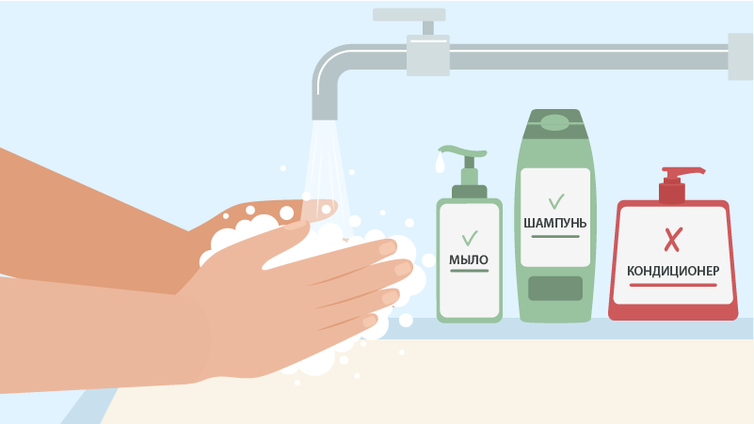
Устранение радиоактивного загрязнения людей и окружающей среды (дезактивация)
Очень важно после раздевания умыться проточной водой комнатной температуры с мылом, не растирая кожу, а только хорошо ее ополаскивая. Волосы следует мыть с мылом или шампунем без кондиционера. Загрязненная вода не должна попадать в глаза, рот, нос или на раны. Мелкие раны и ссадины рекомендуется заклеить пластырем, чтобы моясь предотвратить попадание радиоактивных веществ в организм. Родители или другие взрослые должны помочь помыться детям.

Slide 25

Устранение радиоактивного загрязнения людей и окружающей среды (дезактивация)
Важно переодеться в чистую одежду. Безопасно надевать чистую одежду, которая висела в шкафу или хранилась в ящике (чтобы защитить ее от радиоактивного загрязнения).

Slide 26
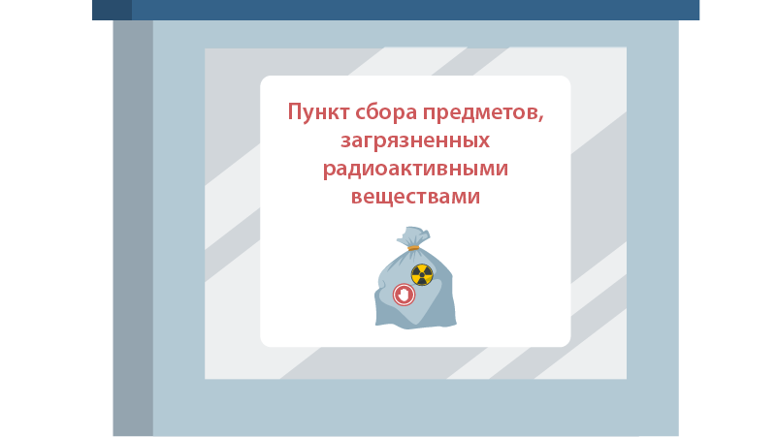
Устранение радиоактивного загрязнения людей и окружающей среды (дезактивация)
Если объявлен пункт сбора радиоактивных предметов, следует отнести туда потенциально загрязненную одежду.

Slide 27

Устранение радиоактивного загрязнения людей и окружающей среды (дезактивация)
Если нет возможности принять душ, следует использовать чистую ткань или влажные салфетки для протирания открытых участков тела, не закрытых одеждой. Больше внимания следует уделять рукам и лицу. Важно высморкаться, протереть глаза и почистить уши влажной салфеткой, чистой влажной тканью или влажным полотенцем.

Slide 28

Устранение радиоактивного загрязнения людей и окружающей среды (дезактивация)
Если нет возможности переодеться в чистую одежду, то ношенную верхнюю одежду следует встряхнуть или почистить и снова надеть. При этом необходимо избегать вдыхания радиоактивных веществ.

Slide 29
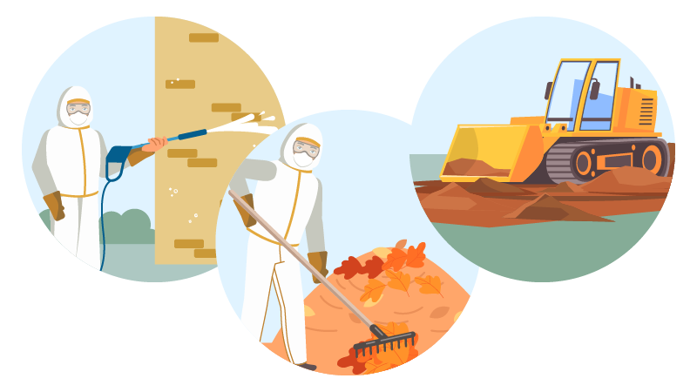
Устранение радиоактивного загрязнения людей и окружающей среды (дезактивация)
Борьба с радиоактивным загрязнением окружающей среды может осуществляться следующими способами:
Мойка зданий, улиц, тротуаров и т. д.
Уборка листьев.
Перекопка грунта.

Slide 30
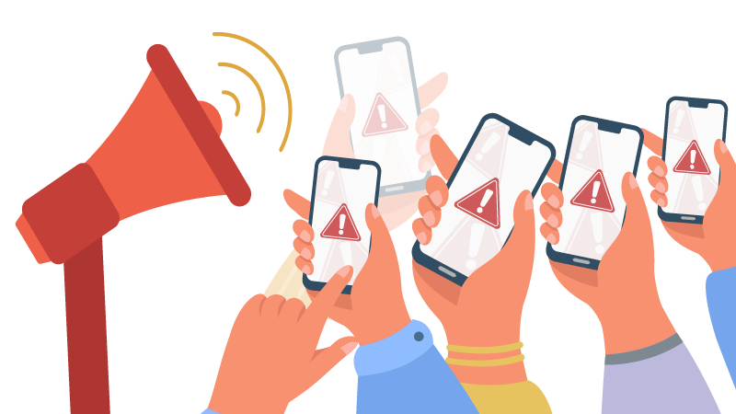
Сигналы гражданской защиты
В случае угрозы или возникновения чрезвычайной ситуации, в том числе аварии на АЭС, население оповещается звуковыми сигналами – воем сирен и короткими сообщениями, передаваемыми на мобильные телефоны.

Slide 31
Сигналы гражданской защиты
Если вы слышите вой сирены:
Немедленно включите литовское радио или телевидение.
Прослушайте сообщение.
Следуйте инструкциям и рекомендациям.

Slide 32

Сигналы гражданской защиты
Прослушайте и запомните вой сирены.

Slide 33

Сигналы гражданской защиты
Наряду с предупредительным звуковым сигналом население можно предупредить и голосовыми сигналами.
Послушайте каждый из них:
«Внимание всем»

Slide 34



Сигналы гражданской защиты
«Химическая тревога»
«Радиационная опасность»
«Катастрофическое затопление»

Slide 35




Сигналы гражданской защиты
«Угроза наводнения»
«Ураганная тревога»
«Воздушная тревога»
«Проверка системы оповещения»

Slide 36

Сигналы гражданской защиты
Помните!
Голосовые сигналы гражданской защиты предупреждают о конкретных опасностях. В случае ядерной аварии население будет оповещено сигналом гражданской защиты – «Радиационная опасность». Подробнее о каждом из них можно прочитать на сайте www.lt72.lt

Slide 37
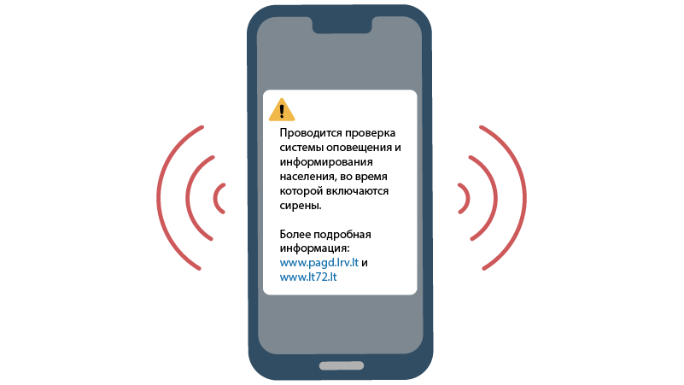
Настройка телефона на получение мобильных оповещений для жителей
Предупредительные сообщения можно получать на мобильные телефоны, на которых активирована функция приема сообщений.
Предупредительные сообщения можно получать на разных языках.

Slide 38
Настройка телефона на получение мобильных оповещений для жителей
О том, как проверить и настроить функцию оповещения на своем мобильном телефоне, читайте здесь:

Slide 39

Настройка телефона на получение мобильных оповещений для жителей
Помните!
Узнать, все ли настроено правильно, можно при проверке системы оповещения жителей. О такой проверке жители информируются заранее через средства массовой информации.

Slide 40
Основные функции ответственных органов в случае ядерной аварии, полезные ссылки
В случае ядерной аварии в Государственном плане по защите населения в случае ядерной или радиологической аварии подробно описаны организация и проведение защитных мероприятий, организация управления чрезвычайными ситуациями на государственном уровне и функции ответственных органов. В случае возникновения столь сложной ситуации в работу вовлекаются многие государственные и муниципальные органы власти, а также неправительственные организации и добровольцы.

Slide 41


Основные функции ответственных органов в случае ядерной аварии, полезные ссылки
Контроль уровня ионизирующего излучения (гамма-мониторинг) и раннее оповещение о превышении установленного уровня мощности дозы гамма-излучения в окружающей среде.
Прогнозирование облучения населения и возможного воздействия на него последствий ядерной и/или радиологической аварии.
Рекомендации по применению защитных мер.
Организация, координация и участие в радиологических исследованиях.

Slide 42


Основные функции ответственных органов в случае ядерной аварии, полезные ссылки
Предупреждение и информирование населения, государственных и муниципальных учреждений и органов об угрозе или возникновении чрезвычайной ситуации государственного уровня, ее возможных последствиях, мерах по их ликвидации и способах защиты населения во время чрезвычайной ситуации государственного уровня.
Проведение оценки (рекогносцировки) территории, загрязненной радиоактивными веществами.
Оказание помощи самоуправлениям в организации эвакуации и дезактивации населения.

Slide 43


Основные функции ответственных органов в случае ядерной аварии, полезные ссылки
Оценка ситуации и прогнозирование хода развития чрезвычайной ситуации, а также предоставление информации другим органам власти о чрезвычайной ситуации.

Slide 44


Основные функции ответственных органов в случае ядерной аварии, полезные ссылки
Обеспечение регулирования дорожного движения во время и после эвакуации населения.
Пресечение и блокирование загрязненной радионуклидами территории, обеспечение защиты периметра.
Обеспечение общественного порядка в местах массового скопления людей.

Slide 45


Основные функции ответственных органов в случае ядерной аварии, полезные ссылки
Предоставление рекомендаций населению по применению таблеток йодида калия.
Координация работы учреждений индивидуального медицинского обслуживания.

Slide 46


Основные функции ответственных органов в случае ядерной аварии, полезные ссылки
Обеспечение поддержки военных подразделений силам гражданской защиты.

Slide 47


Основные функции ответственных органов в случае ядерной аварии, полезные ссылки
Предложения по социальной помощи эвакуированному и пострадавшему населению.

Slide 48


Основные функции ответственных органов в случае ядерной аварии, полезные ссылки
Предоставление специализированных гидрометеорологических прогнозов органам власти.

Slide 49
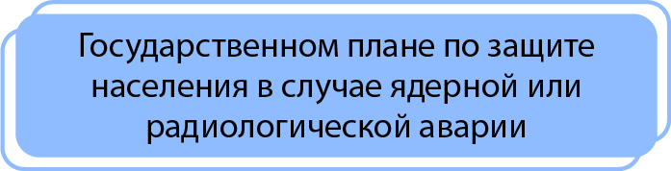
Основные функции ответственных органов в случае ядерной аварии, полезные ссылки
Более подробную информацию о готовности к чрезвычайным ситуациям см.:
Более подробную информацию о функциях ответственных органов в случае ядерной аварии можно найти в:

Slide 50
Основные функции ответственных органов в случае ядерной аварии, полезные ссылки
Помните!
Самоуправления совместно с государственными органами власти планируют мероприятия по защите населения, заранее составляют список сооружений коллективной защиты, организуют оповещение и эвакуацию населения, совместно с силами гражданской защиты проводят дезактивацию и другие защитные мероприятия.

Slide 51

Запасы продуктов питания и питьевой воды
В случае угрозы или возникновения чрезвычайной ситуации поставки продовольствия и воды могут быть ограничены и нарушены, поэтому важно иметь запасы продовольствия наготове как минимум на 72 часа, пока не начнется работа по оказанию помощи.

Slide 52



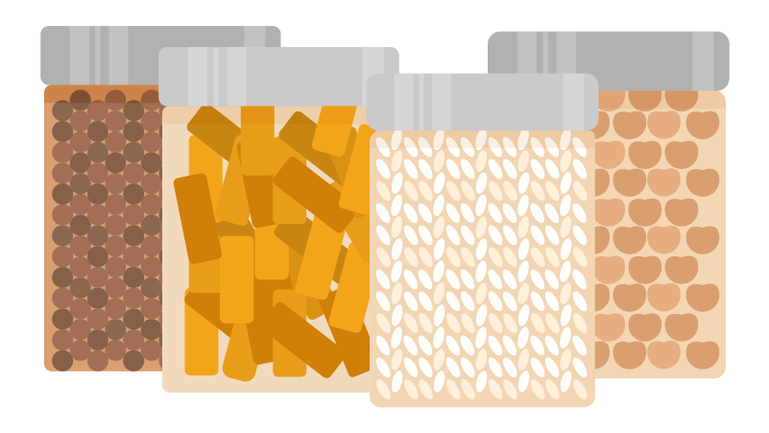

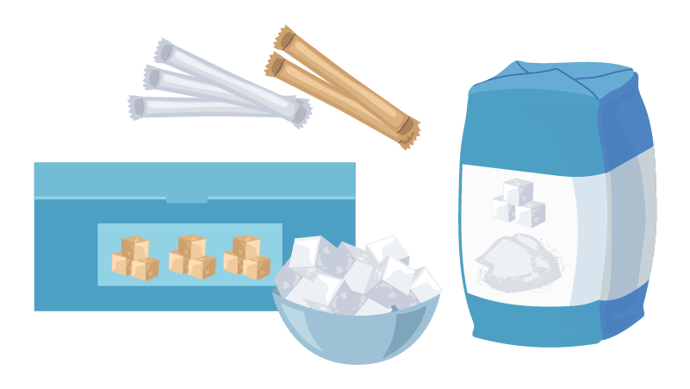

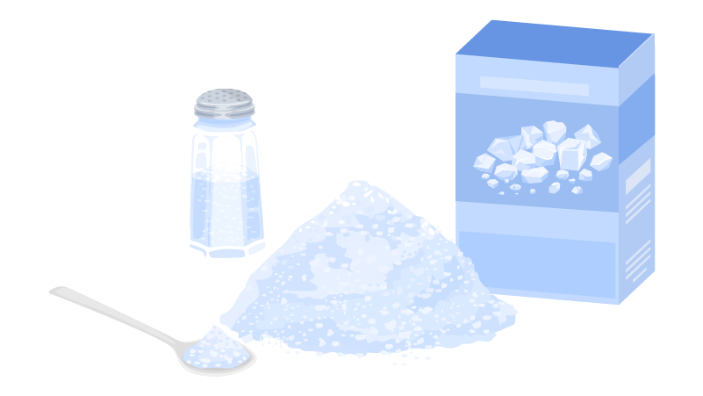


Запасы продуктов питания и питьевой воды
Следующие продукты рекомендуется хранить дома в сухом и темном месте:
Мясные консервы
Консервированные овощи (особенно хорошо подходят бобовые)
Прочие консервированные продукты (сгущенное молоко, фрукты)
Крупы
Растительное масло
Сахар
Специи
Соль
Мед
Чай

Slide 53

Запасы продуктов питания и питьевой воды
Не забывайте о своих любимых продуктах (их употребление улучшит ваше самочувствие).
Рекомендуется размещать новые закупки продуктов питания за уже имеющимися запасами, чтобы легче было отличить продукты с более коротким сроком хранения! При создании запасов предпочтение следует отдавать продуктам, которые часто используются в семье.

Slide 54

Запасы воды
Рекомендуемое суточное потребление составляет 2 литра питьевой воды на человека и 2 литра воды для приготовления пищи и гигиены. В течение 72 часов человеку требуется около 12 литров воды. Воду следует хранить в небольших бутылках.

Slide 55

Важные документы
Вместе с родителями подготовьте важные документы на случай необходимости эвакуации:
удостоверение личности – паспорт или удостоверение личности;
свидетельство о рождении;
фотографии близких людей;
банковские карты;
денежные средства.

Slide 56

Подготовка эвакуационного рюкзака
Эвакуационный рюкзак поможет в случае чрезвычайной ситуации выжить в течение 3 критических первых суток – 72 часов.

Slide 57

Подготовка эвакуационного рюкзака
Чрезвычайная ситуация – это ситуация, которая может угрожать здоровью, жизни людей, имуществу или окружающей среде. Например, сильный ураган, наводнение, авария на атомной электростанции и т. п.
В этом рюкзаке должны находиться важные документы, продукты питания и вода, теплая одежда, обувь, а также прочие важные предметы.

Slide 58
Подготовка эвакуационного рюкзака
Вместе с родителями подготовьте эвакуационный рюкзак, в который должны входить:
Вода в небольших бутылках.
Продукты питания. Например: темный шоколад, злаковые батончики, смесь сушеных ягод и орехов, сок, каша быстрого приготовления.
Мобильный телефон, зарядное устройство для мобильного телефона, внешний портативный аккумулятор (power bank).

Slide 59
Подготовка эвакуационного рюкзака
Источники света (энергии). Прожектор, светящиеся палочки, запасные элементы.
Одежда, обувь. Непромокаемая и ветрозащитная куртка, теплый джемпер, теплые брюки, носки, нижнее белье, теплая шапка, шарф.
Средства личной гигиены. Рулон туалетной бумаги, влажные салфетки, мыло, зубная паста, зубная щетка, расческа.
Настольная игра или книга для чтения.

Slide 60
Подготовка эвакуационного рюкзака
Лекарства и средства защиты. Свисток, светоотражающие полоски на руки, одноразовые медицинские маски и респираторы, пластыри разных размеров, эластичные бинты, бинт, таблетки йодида калия, лекарства, которые вы принимаете.
Одеяло и подушка. Теплое одеяло, надувная подушка для путешествий.
Важные документы. Информационный лист «Важная информация» с информацией о вас. Год рождения, домашний адрес, контактные данные родителей и других членов семьи с фотографиями.

Slide 61
Подготовка эвакуационного рюкзака
Помните!
В семье следует договориться о том, кто будет отвечать за эвакуационный рюкзак или рюкзаки.

Slide 62

Подготовка семейного плана
Семейный план поможет вам быть готовым к неожиданным ситуациям и знать, что делать. Ответы на следующие вопросы помогут вам составить семейный план.

Slide 63

Подготовка семейного плана
Найти их можно здесь:
Составьте семейный план вместе с родителями и другими членами семьи. Скачать образец семейного плана можно здесь:

Slide 64
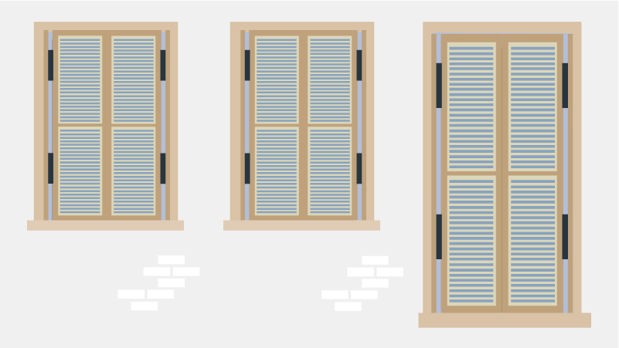
Подготовка места жительства
Наиболее важные шаги, которые вам следует предпринять, чтобы подготовить свое жилье. Если рекомендуется остаться или укрыться в помещении, самое главное – провести его герметизацию. Следует закрыть двери, окна, форточки и не забыть балконную дверь. Закройте дымоходы, вентиляционные и другие отверстия. После того, как все герметично закрыто, следует заклеить окна и двери липкой лентой. Пластиковые окна и двери обычно бывают герметичными, но если вы подозреваете, что загрязнение может проникать внутрь, можно дополнительно заклеить и их.

Slide 65
Подготовка места жительства
Рекомендуется укрыться в доме, как можно дальше от внешних стен или крыши здания, взяв с собой и домашних животных.

Slide 66
Блокирование щитовидной железы йодом
При ядерной аварии возможно распространение радиоактивного йода, который накапливается в щитовидной железе. Защитить ее можно своевременным и правильным применением препаратов стабильного йода.

Slide 67
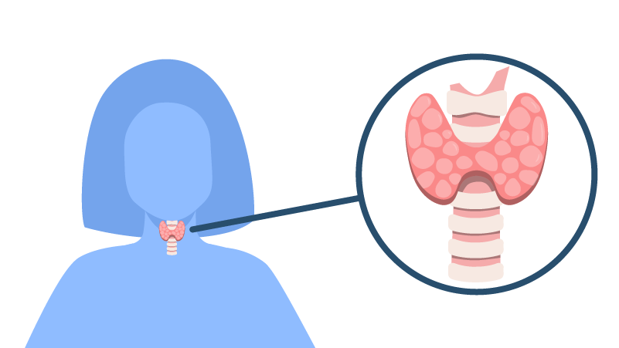
Блокирование щитовидной железы йодом
Таблетки йодида калия содержат стабильный йод, который насыщает щитовидную железу и препятствует попаданию в нее радиоактивного йода. Это снижает риск развития заболеваний щитовидной железы.

Slide 68
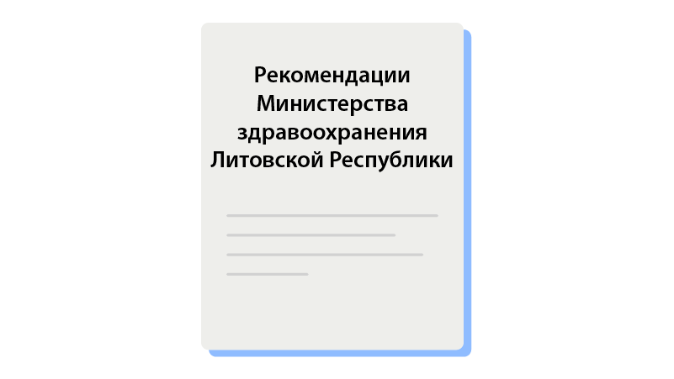
Блокирование щитовидной железы йодом
Таблетки йодида калия для защиты щитовидной железы применяются только при наличии радиоактивного йода в окружающей среде и только по рекомендации Министерства здравоохранения.

Slide 69
Блокирование щитовидной железы йодом
Таблетки йодида калия следует принимать менее чем за 24 часа до возможного вдыхания радиоактивного йода или попадания в организм с пищей. Блокирование щитовидной железы йодидом калия продолжает быть эффективным по прошествии 2 часов с момента вдыхания радиоактивного йода или его попадания с пищей, но не позднее чем по истечении 8 часов. Применение таблеток йодида калия во время, отличающееся от указанного, может быть вредным.

Slide 70
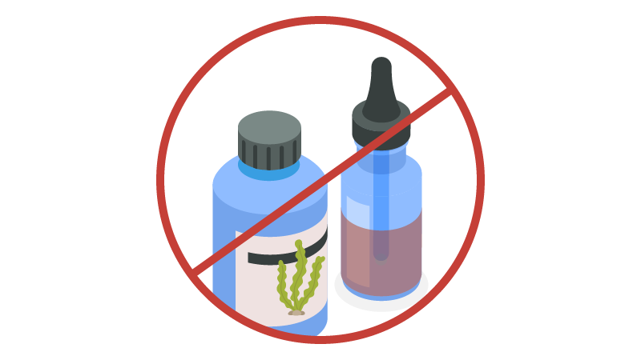
Блокирование щитовидной железы йодом
Помните!
Для защиты щитовидной железы в случае ядерной или радиологической аварии не подходят спиртовые или водные растворы йода, спреи с йодом, пищевые добавки с йодом. Эти препараты не защитят щитовидную железу от вредного воздействия радиоактивного йода из-за низкого содержания в них стабильного йода. Спиртовой раствор йода используется только наружно, т. е. наносится на кожу. Его активным веществом является не йодид калия (KI), а просто йод, который является сильно окисляющим веществом с токсичным воздействием, способным вызвать химический ожог тканей и отравление, поэтому его ни в коем случае нельзя принимать внутрь, даже в разведенном в воде виде.

Slide 71
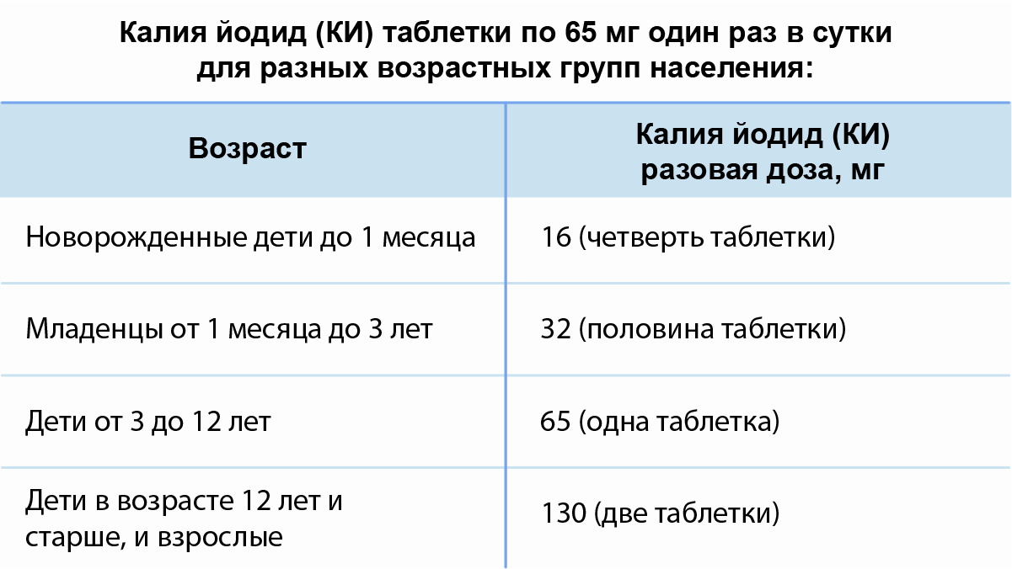
Блокирование щитовидной железы йодом
Какую суточную дозу йодида калия вы бы приняли?

Slide 72

Процедуры эвакуации
В случае ядерной или радиологической аварии для защиты населения может быть рекомендована экстренная эвакуация.

Slide 73

Процедуры эвакуации
Информация, которая должна быть предоставлена при объявлении эвакуации:
в течение какого времени вы должны покинуть опасную зону;
как будет осуществляться эвакуация жителей, не имеющих собственного транспорта;
где расположены их эвакуационные пункты (пункты сбора населения);
где находятся промежуточные пункты эвакуации населения (если требуется дезактивация);
куда эвакуироваться и где находятся пункты приема;
что взять с собой;
какие меры безопасности необходимо предпринять перед выходом из дома;
по каким маршрутам (путям эвакуации) следует двигаться.

Slide 74
Процедуры эвакуации
Что я должен делать, если должностные лица дадут указание эвакуироваться?
Возьмите с собой предметы первой необходимости, которые могут понадобиться при эвакуации и переезде.

Slide 75
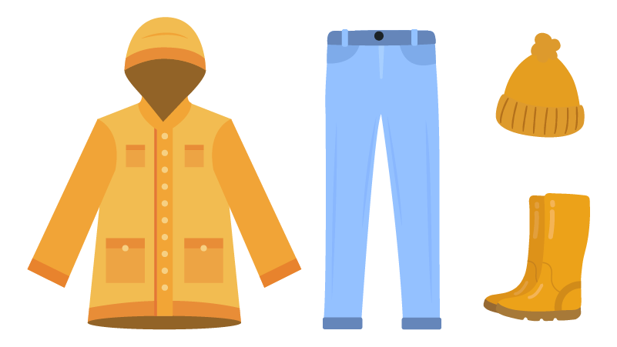
Процедуры эвакуации
Что я должен делать, если должностные лица дадут указание эвакуироваться?
Переоденьтесь в одежду, обеспечивающую определенную защиту (длинные брюки, непромокаемая куртка, резиновые сапоги, головной убор).

Slide 76
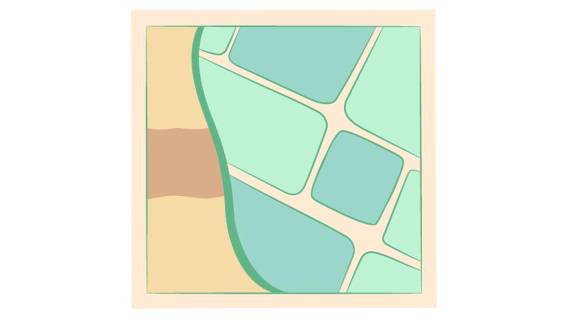
Процедуры эвакуации
Что я должен делать, если должностные лица дадут указание эвакуироваться?
Следуйте рекомендуемым маршрутам и не пытайтесь срезать путь, так как другие дороги могут быть заблокированы.

Slide 77

Процедуры эвакуации
Что я должен делать, если должностные лица дадут указание эвакуироваться?
Семьям лучше эвакуироваться на одной машине, так как в этом случае снижается риск потеряться (маршруты отъезда должны быть продуманы заранее).

Slide 78

Процедуры эвакуации
Что я должен делать, если должностные лица дадут указание эвакуироваться?
Если у вас нет возможности безопасно остановиться у друзей или родственников, вам следует обратиться в указанные должностными лицами места – сооружения коллективной защиты, где вам предоставят укрытие и окажут необходимую помощь.

Slide 79
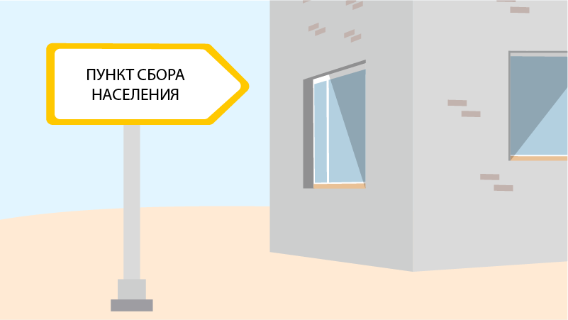
Процедуры эвакуации
Что я должен делать, если должностные лица дадут указание эвакуироваться?
Если у вас нет возможности выехать на собственном автомобиле, вам следует заранее выяснить, где находятся ближайшие пункты сбора населения, из которых население будет организованно эвакуировано в случае ядерной аварии.

Slide 80

Процедуры эвакуации
Что я должен делать, если должностные лица дадут указание эвакуироваться?
Перед отъездом необходимо обеспечить защиту дома (перекрыть водопроводные и газовые краны, выключить из розетки все электроприборы, убрать продукты из холодильников и морозильников, закрыть окна, занести в дом уличную мебель и детские игрушки, закрыть и запереть двери).

Slide 81

Процедуры эвакуации
Сооружения коллективной защиты предназначены для временного укрытия населения с целью защиты от вредного воздействия окружающей среды и защиты эвакуируемого населения при чрезвычайных ситуациях. В нормальных условиях жизни эти сооружения используются для различных общественных нужд. В чрезвычайных ситуациях они могут быть приспособлены для защиты населения от факторов, угрожающих жизни и здоровью.
Наиболее распространенными такими сооружениями являются школы, гимназии, культурные и спортивные центры, подземные автостоянки.

Slide 82

Процедуры эвакуации
Представьте и подумайте!
Вы оказались в сооружении коллективной защиты на более долгое время. Что бы вы там делали и какой вклад могли бы внести, если бы знали, что следующие три дня проведете в сооружении коллективной защиты?
Найдите на карте ближайшее к вашему дому или месту работы родителей сооружение коллективной защиты.

Slide 83
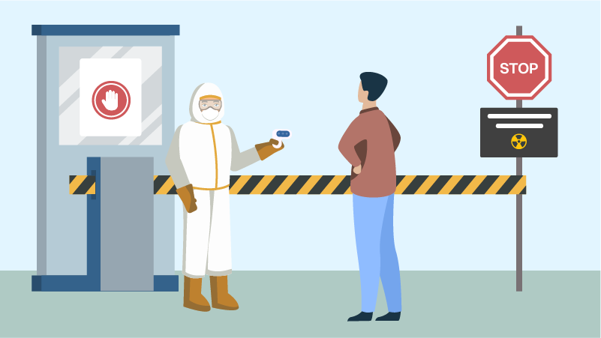
Контроль радиоактивного загрязнения и дезактивация эвакуированного населения
Эвакуируемые могут быть загрязнены радиоактивными веществами, поэтому одним из этапов эвакуации является дезактивация.
Дезактивация – удаление радиоактивных веществ с кожи и личных вещей. Этот процесс осуществляется в пунктах дезактивации населения, которые располагаются на выходах из зон, загрязненных радиоактивными веществами.
Информация о расположении пунктов дезактивации предоставляется самоуправлением, входящим в зону радиоактивного загрязнения.

Slide 84
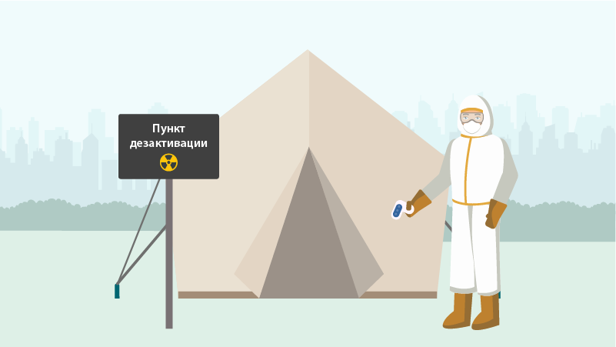
Контроль радиоактивного загрязнения и дезактивация эвакуированного населения
По прибытии на пункт дезактивации человек должен быть зарегистрирован (если регистрация не была проведена на пункте сбора), а радиоактивное загрязнение его кожи и личных вещей должно быть оценено с помощью специальных измерительных приборов. В том случае, если загрязнение не было установлено, человек может покинуть пункт дезактивации.

Slide 85
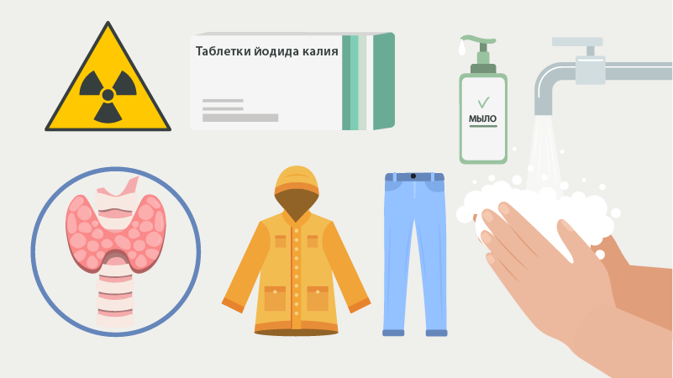
Контроль радиоактивного загрязнения и дезактивация эвакуированного населения
При обнаружении радиоактивными веществами загрязненных личных вещей выдается чистая одежда и обувь. При обнаружении радиоактивных веществ на коже человека, его моют водой с мылом.
Кроме того, у человека измерят щитовидную железу на предмет радиоактивного загрязнения и дадут таблетки йодида калия, если он не принял их раньше.

Slide 86
Контроль радиоактивного загрязнения и дезактивация эвакуированного населения
После устранения загрязнения население будет перевезено в пункты приема населения (сооружения коллективной защиты) и временно размещено там до тех пор, пока не будет установлено, что возвращение домой безопасно.

Slide 87

Возвращение на место жительства
Возвращаться на свое место жительства после ядерной или радиологической аварии можно только тогда, когда ядерная или радиологическая авария считается ликвидированной. Другими словами, когда на территории, подвергшейся воздействию радиоактивных веществ, может быть возобновлена социально-экономическая деятельность.
При каких условиях ядерная или радиологическая авария может считаться ликвидированной?

Slide 88

Возвращение на место жительства
Реализованы мероприятия по защите населения.

Slide 89
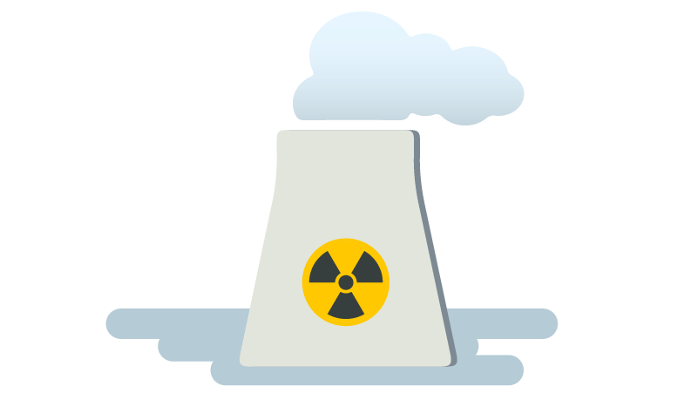
Возвращение на место жительства
Источник ионизирующего излучения, вызвавший аварийное облучение, находится под контролем и значительного выброса радионуклидов в окружающую среду или увеличения облучения не ожидается.

Slide 90

Возвращение на место жительства
Охарактеризована радиологическая обстановка, определены пути облучения, оценены дозы облучения пострадавшего населения, включая наиболее чувствительные группы населения (дети, беременные женщины), определены ограничения на использование земель и водоемов или альтернативные виды использования.

Slide 91
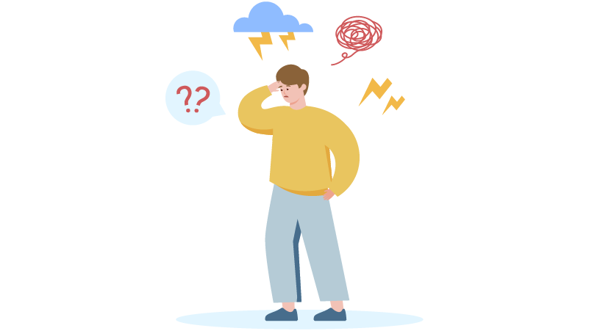
Возвращение на место жительства
Нерадиологические последствия – негативные психологические, социальные или экономические последствия ядерной или радиологической аварии или аварийного реагирования, влияющие на жизнь, здоровье человека, имущество или окружающую среду, были выявлены и приняты во внимание.

Slide 92

Возвращение на место жительства
Лица, подлежащие медицинскому наблюдению, состоят на учете.

Slide 93
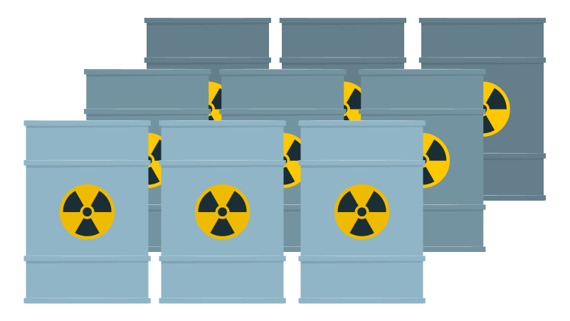
Возвращение на место жительства
Установлено будущее управление и обращение с радиоактивными отходами, возникшими в результате ядерной или радиологической аварии.

Slide 94
Возвращение на место жительства
Общественность и другие заинтересованные стороны информированы о том, почему ядерную или радиологическую аварию можно считать ликвидированной, о необходимости изменения ограничений, введенных на момент аварии, и предоставлены рекомендации, как действовать в случае потенциального риска для здоровья, связанного с новой ситуацией облучения.
Таким образом, возвращение населения на место жительства будет разрешено только после того, как будут выполнены все эти условия и появится уверенность в том, что возвращение безопасно.

Slide 95
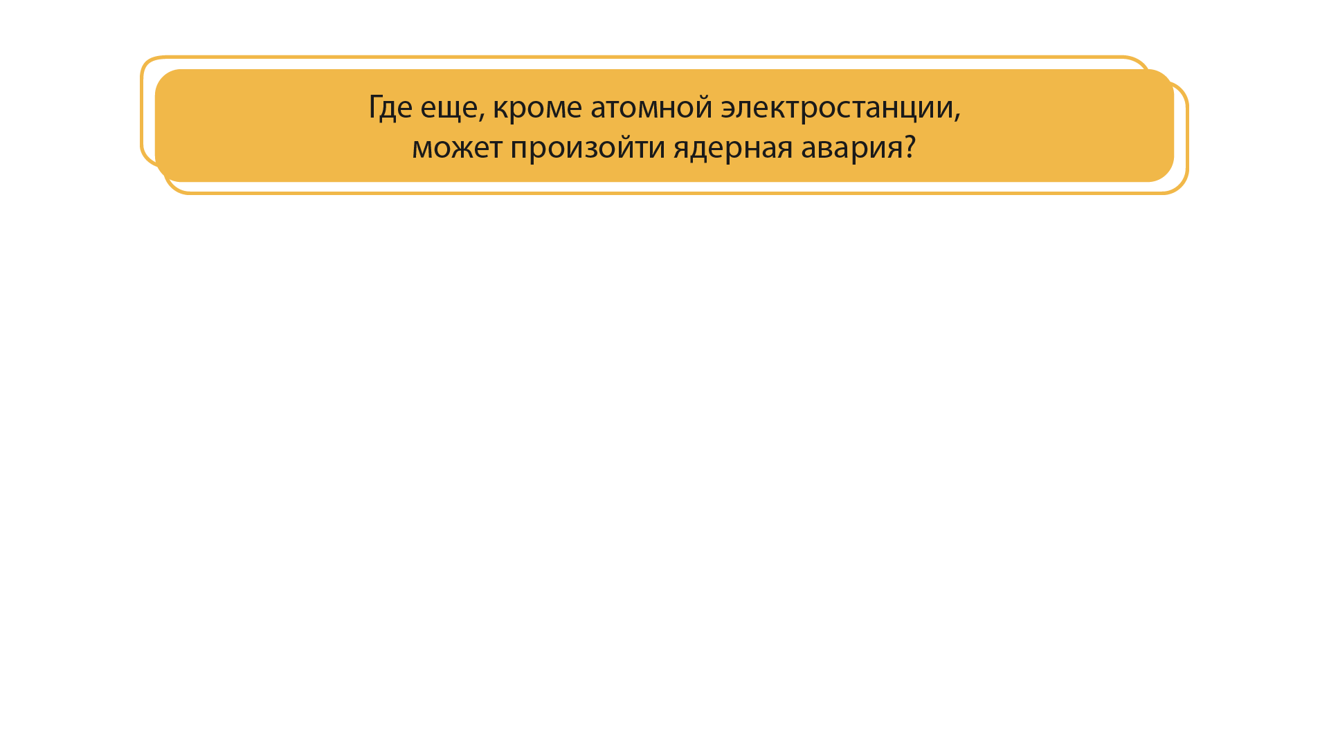

Slide 96
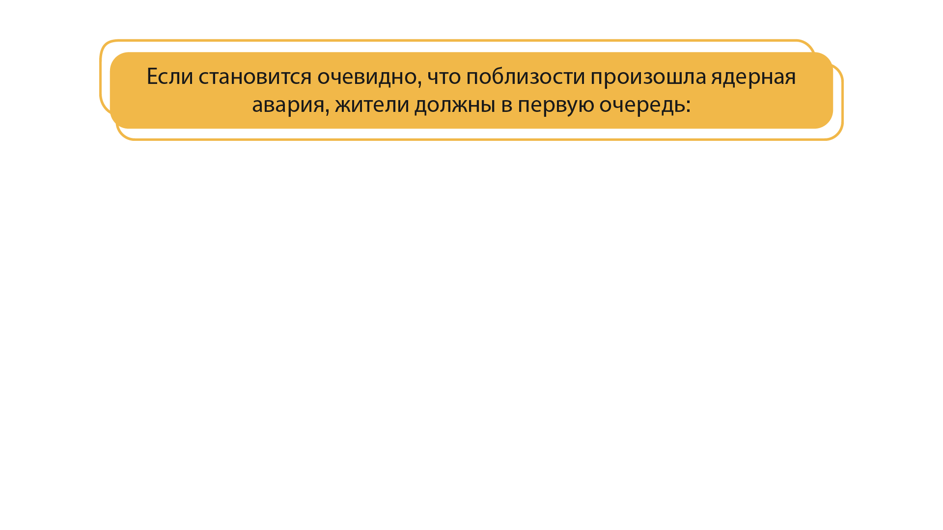



Slide 97
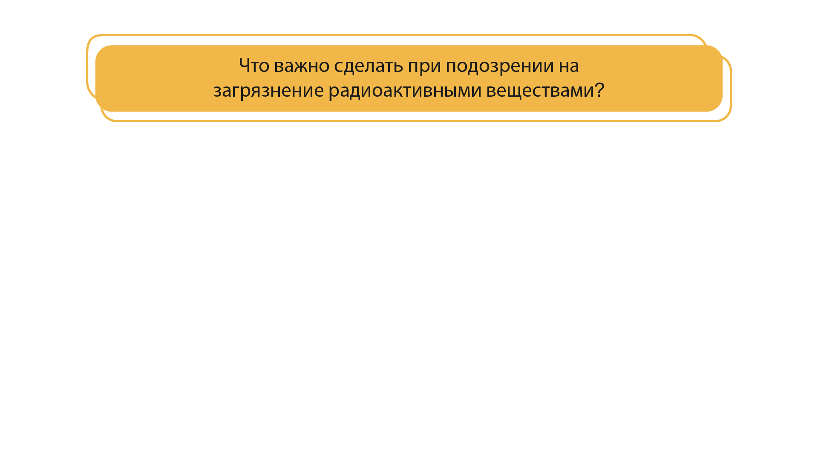



Slide 98
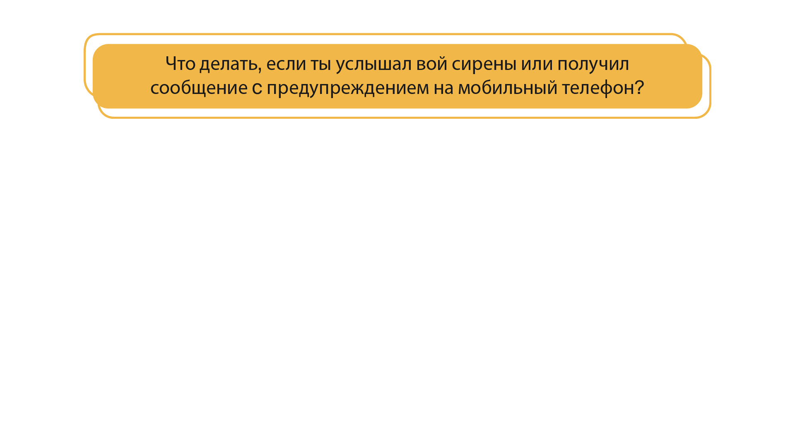



Slide 99
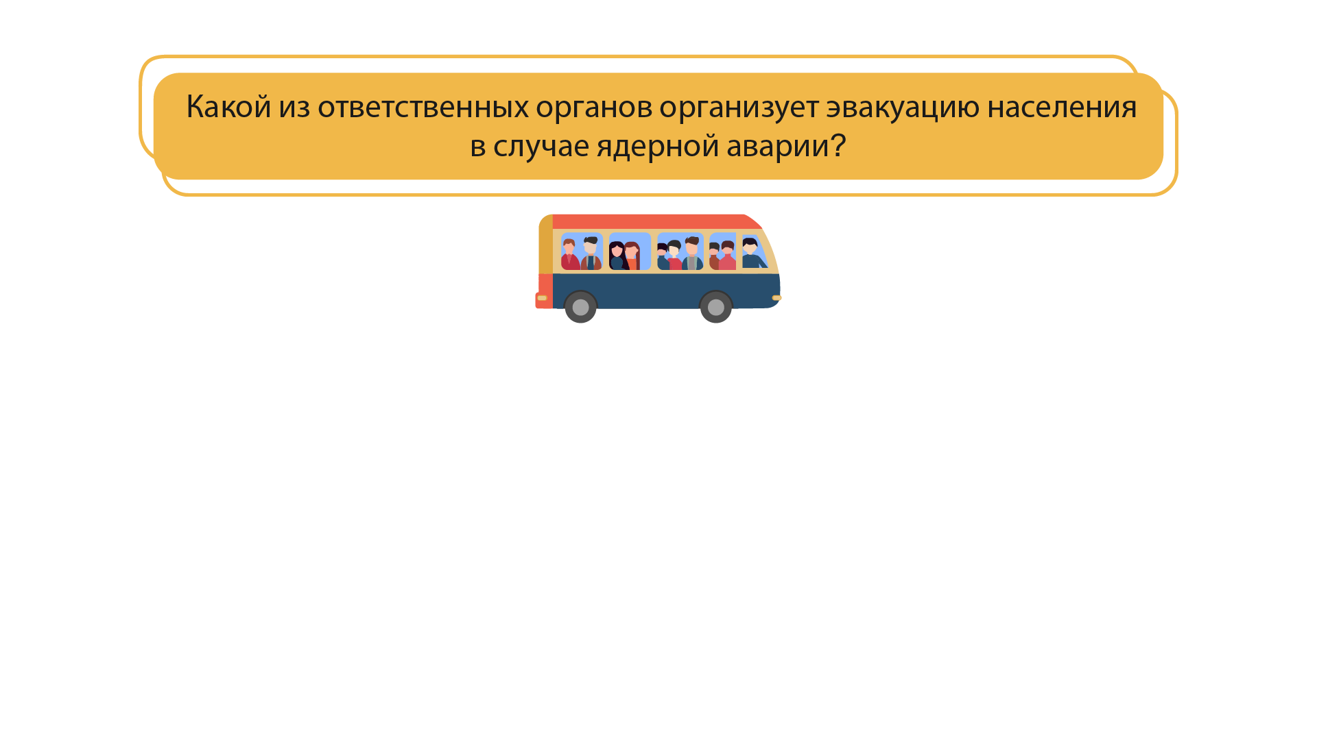

Slide 100
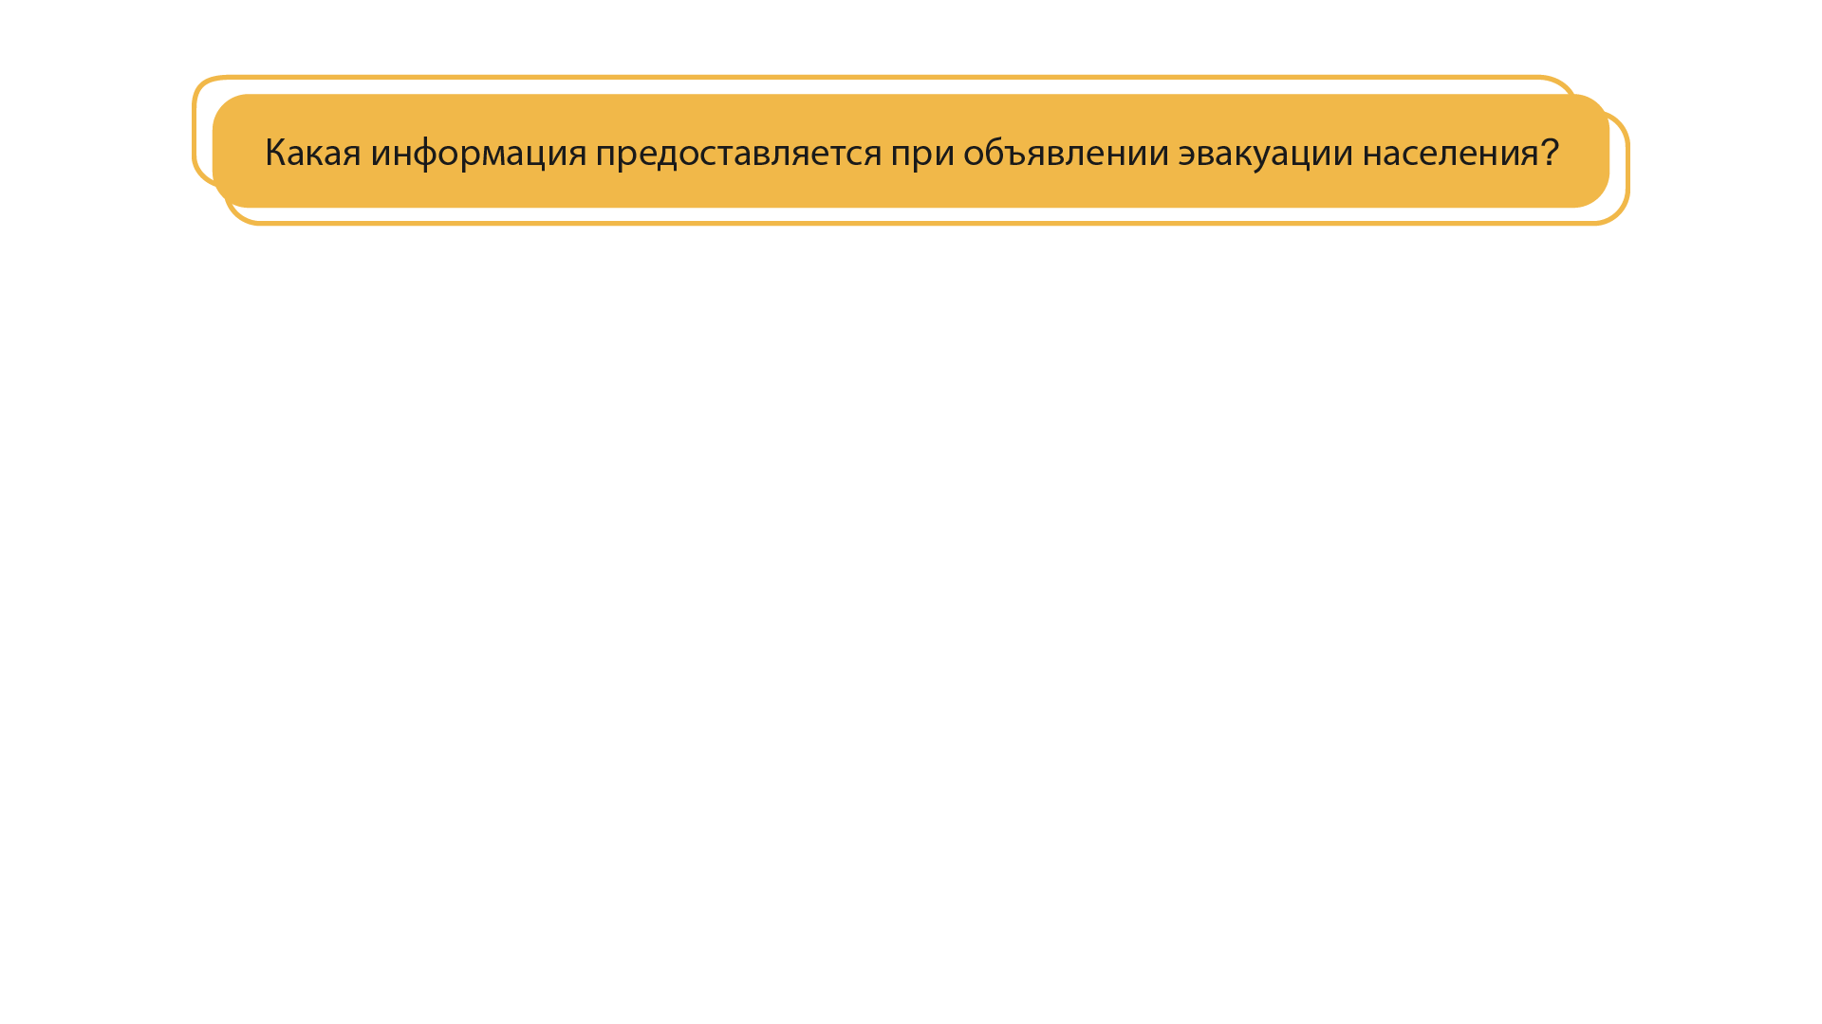
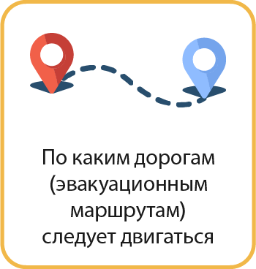
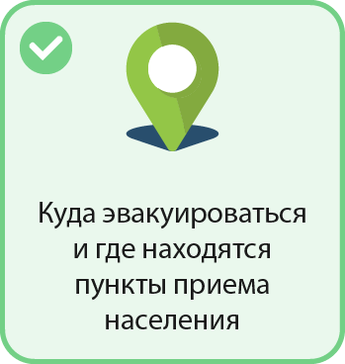
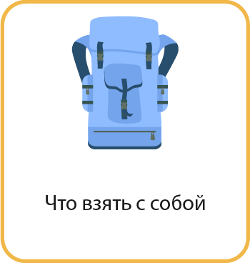
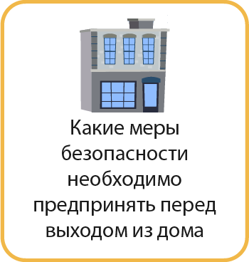
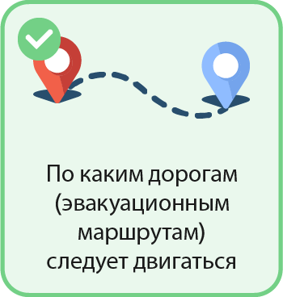
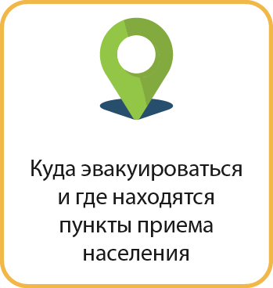
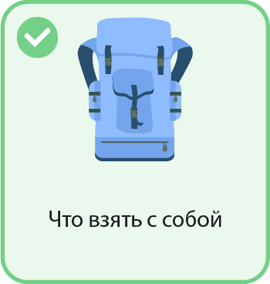
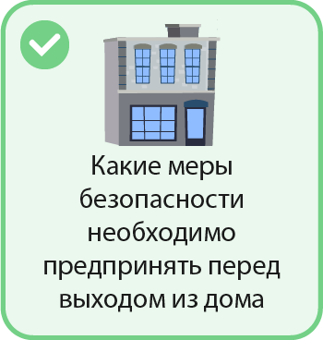









Slide 101








Slide 102


Slide 103








Slide 104

Поздравляем!
Теперь вы знаете о потенциальной опасности ядерной или радиологической аварии, о возможных последствиях этих аварий для здоровья и жизни людей, находящихся в опасной зоне, имущества и окружающей среды, а также о необходимых действиях, которые следует предпринять в случае аварии.

